Slide 1
Car Crash Today
Пьянов А. М.
Никонова м. А.
Кислова а. в.

Slide 2
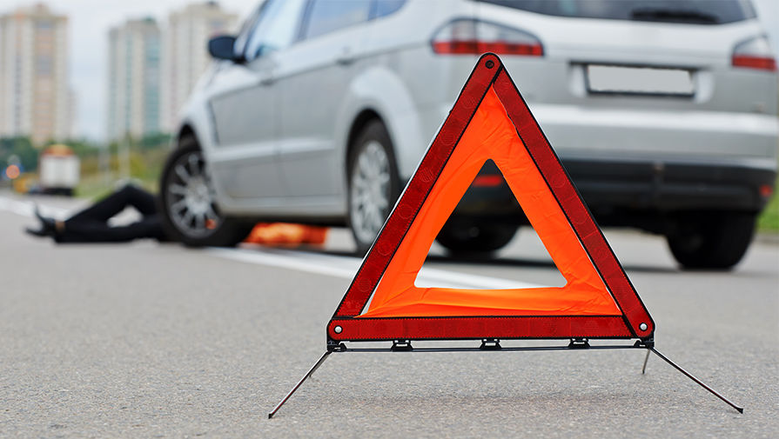
Немного о…

Slide 3
Цель программной системы
Агрегация новостей о ДТП как путем их добавления пользователями, так и в реальном времени из сторонних ресурсов «Яндекс.Карты», а также предоставление статистики за выбранный период на дорожном объекте начиная от перекрестка или участка дороги до района или города в целом.

Slide 4
Функции программной системы
представление подробных данных о ДТП в течении последних 3х лет, в любой отрезок времени;
предоставление данных о конкретном ДТП из перечня;
вывод информации о самых частых местах дорожно-транспортных происшествий;
генерация графиков, отображающих динамику возникновения ДТП.

Slide 5
Основные понятия
Пользователь
Модератор
Администратор
ДТП
Анализ ДТП
Дорожный объект

Slide 6
Функциональные требования
Бизнес-требования | Пользовательские требования
Веб-приложение для анализа ДТП | При первом посещении сайта пользователю должна быть доступна главная страница с информацией о приложении и различными функциями (которые становится доступны после регистрации и входа)
 | Для авторизованного пользователя доступно: вывод анализа ДТП и графиков, добавление новостей о ДТП

Slide 7
Нефункциональные требования
Язык Java EE 8.0,
Web-приложение,
Spring MVC,
СУБД MySQL,
Пользовательский интерфейс,
Надежность

Slide 8
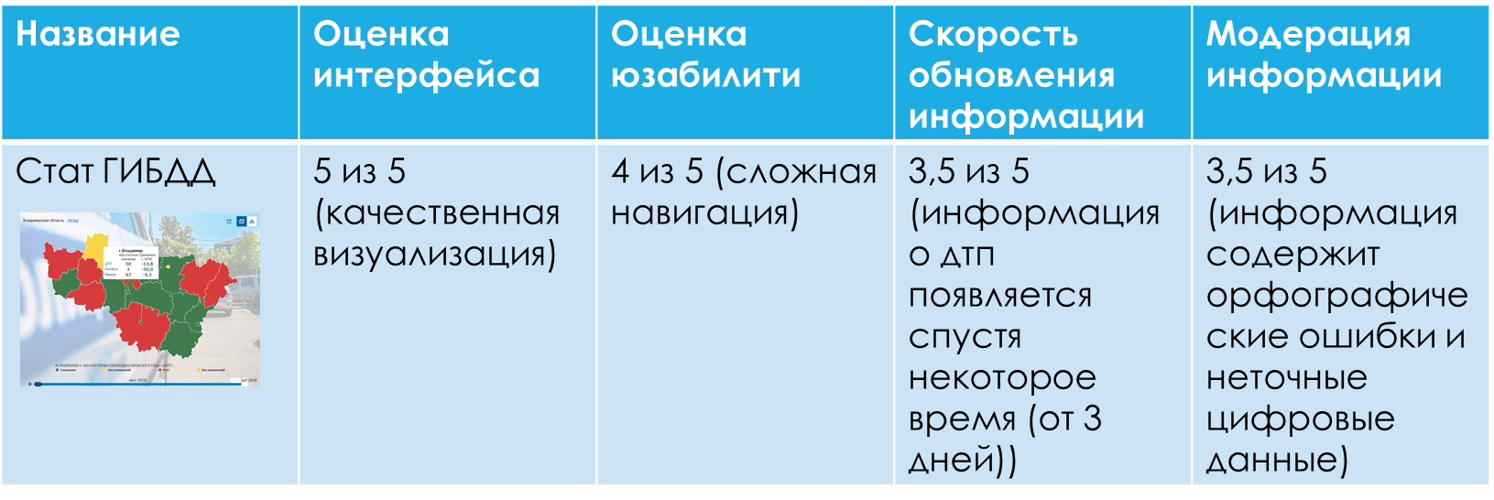
Сравнительный анализ аналогов
Преимущества:
Большая база данных о ДТП, непосредственный источник информации.
Недостатки:
Обобщенные сведения о ДТП, отсутствие детального анализа происшествия, ошибки в данных.

Slide 9
Диаграмма прецедентов

Slide 10
Анализ бизнес-процесса
Для большего понимания рассмотрим нашу систему в нотации IDEF0

Slide 11
Анализ бизнес-процесса
Для большего понимания рассмотрим нашу систему в нотации IDEF0

Slide 12
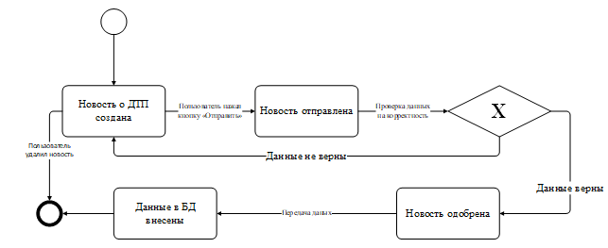
Диаграмма состояния

Slide 13
Организация доступа к данным. Диаграмма классов

Slide 14
Взаимодействие компонентов системы

Slide 15
Организация управления доступом
Гость
Пользователь
Администратор
Модератор

Slide 16
Схема навигации

Slide 17
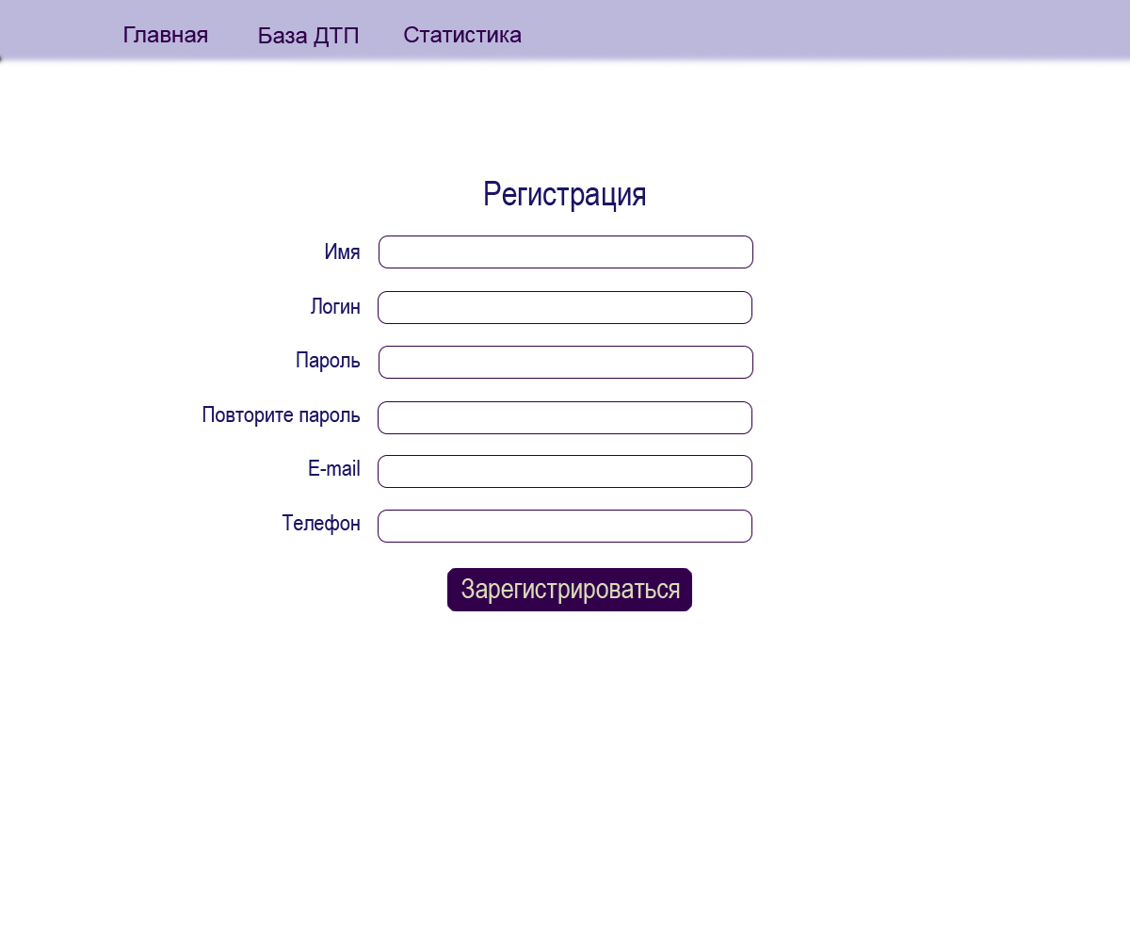
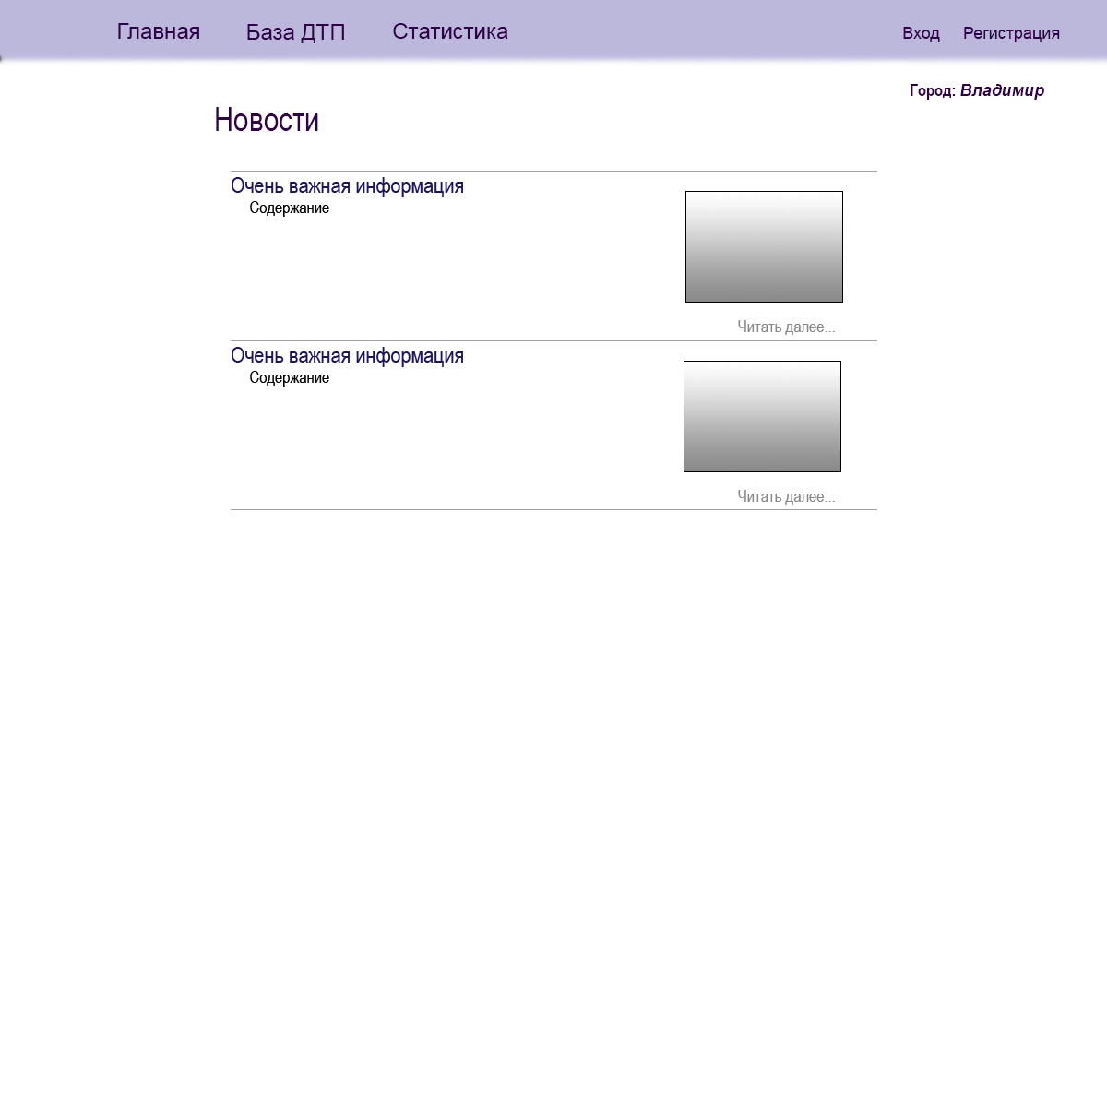
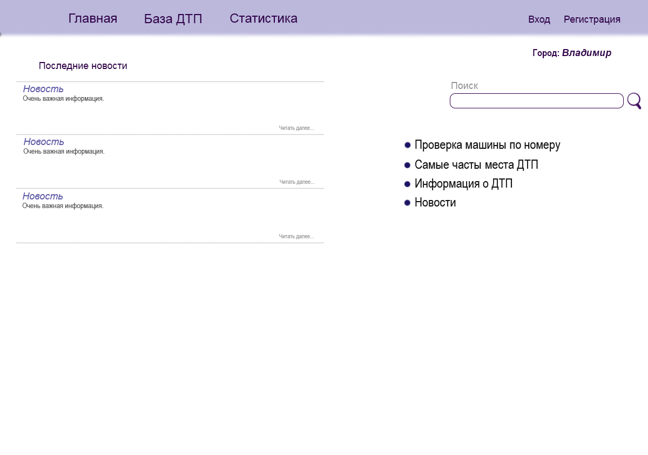
макет

Slide 18
Спасибо за внимание!

